Slide 1


Trường Đại học Sài Gòn KHOA CÔNG NGHỆ THÔNG TIN
Chủ đề: XÂY DỰNG HỆ THỐNG QUẢN LÝ MUA BÁN ĐIỆN THOẠI
Nhóm thực hiện: Nhóm 3
GVHD: Nguyễn Thị Uyên Nhi

Slide 2
Thành viên nhóm
Họ và tên | Email | Chức vụ
Nguyễn Lý Thành | thanhnl0697@gmail.com | Front End (NT)
Nguyễn Thị Phương Thảo | thaontp160897@gmail.com | Product Owner
Thái Minh Hưng | Minhhungak97@gmail.com | Product Owner
Đinh Quan Trưởng | peterdinh018@gmail.com | Back End
Trần Vĩnh Phúc | tranvinhphuc1997@gmail.com | Back End
Nguyễn Tăng Đào Nguyên | sjnbinguyen@gmail.com | Database

Slide 3
Phân công công việc
Tuần | Công việc | Thực hiện
Tuần 1 | Lấy yêu cầu dự án | Thảo
Tuần 2 | Phân tích yêu cầu dự án | Hưng
Tuần 3 | Thiết lập mô hình cho dự án | Thảo - Hưng
Tuần 4 | Phân tích và xây dựng CSDL | Nguyên
Tuần 5 | Front end | Thành
Tuần 6-9 | Back end | Phúc – Trưởng

Slide 4
Phân công công việc
Tuần | Công việc | Thực hiện
Tuần 10 | Kiểm thử phần mềm | Hưng
Tuần 11 | Kiểm định chất lượng phần mềm | Nguyên
Tuần 12 | Nghiệm thu dự án | Thành

Slide 5
Thông tin dự án
Tên dự án: Xây dựng hệ thống quản lý mua bán điện thoại
Nhà tài trợ: Tablet Plaza
Nhóm thực hiện: Nhóm 3
Ngân sách dự án: 40.000.000 VNĐ
Thời gian triển khai: 24/9/2018 – 17/12/2018 ( 12 tuần)
Giáo viên tư vấn: Nguyễn Thị Uyên Nhi

Slide 6
NỘI DUNG
I. Giới thiệu chung
II. Mô tả chung về hệ thống
III. Phân tích yêu cầu hệ thống
IV. Thiết kế hệ thống thông tin
V. Tổng kết
VI. Hướng dẫn sử dụng

Slide 7
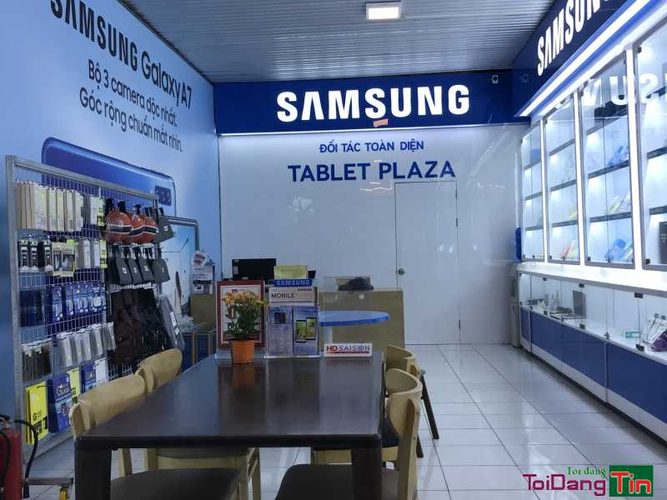
I. Giới thiệu chung
Một trụ sở và 4 chi nhánh
Website: https://tabletplaza.vn/
Mô hình B2C
Mua bán sản phẩm tại chỗ

Slide 8
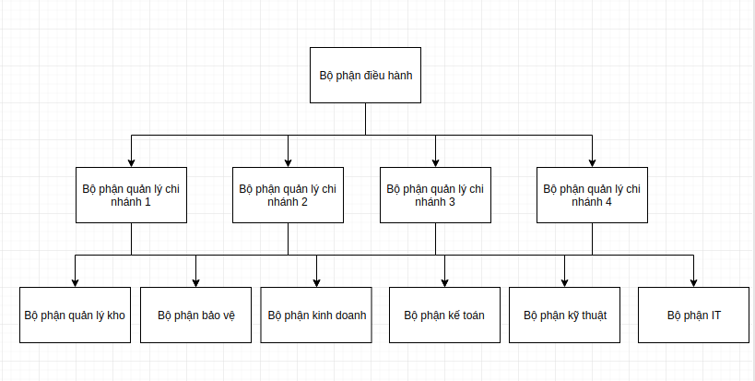
I. Giới thiệu chung

Slide 9
II. Mô tả chung về hệ thống
Tổng quan về yêu cầu của hệ thống
Chức năng yêu cầu của hệ thống
Đối tượng người dùng
Ràng buộc tổng thể
Yêu cầu về giao diện (cho các đối tượng người dùng)
Yêu cầu về Công nghệ, tài chính, thời gian của hệ thống
Xác định tính khả thi của hệ thống
Đề xuất thêm dành cho hệ thống
Tổng kết yêu cầu của hệ thống

Slide 10
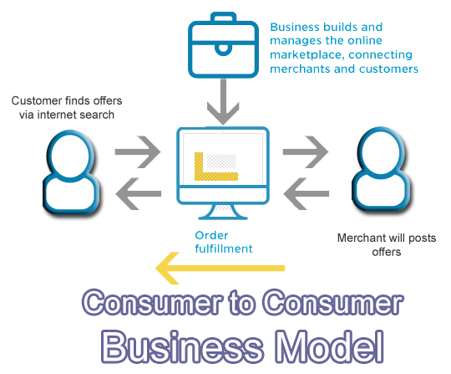
II. Mô tả chung về hệ thống
Tổng quan về yêu cầu của hệ thống

Slide 11
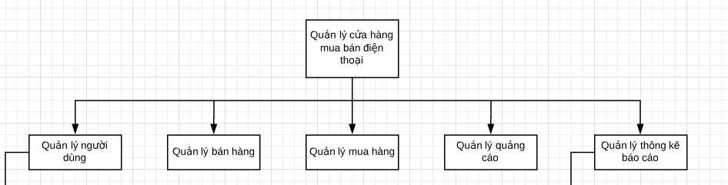
II. Mô tả chung về hệ thống
Chức năng yêu cầu của hệ thống

Slide 12
II. Mô tả chung về hệ thống
Chức năng yêu cầu của hệ thống
Quản lý mua hàng:
Chức năng tìm kiếm.
Liệt kê danh sách sản phẩm.
Hiển thị chi tiết sản phẩm.
Quản lý giỏ hàng.
Đăng ký, đăng nhập.
Thanh toán.
Nhận xét, đánh giá.
Quản lý đơn hàng.

Slide 13
II. Mô tả chung về hệ thống
Chức năng yêu cầu của hệ thống
Quản lý bán hàng:
Đăng ký bán hàng, đăng nhập.
Quản lý gói tin.
Đăng tin.
Quản lý đơn hàng.
Thông kê, báo cáo.

Slide 14
II. Mô tả chung về hệ thống
Chức năng yêu cầu của hệ thống
Quản lý quảng cáo:
Đăng ký, đăng nhập.
Đăng ký quảng cáo.
Quản lý hợp đồng: ( Quản trị viên ).
Thống kê: thống kê quảng cáo đang chạy.

Slide 15
II. Mô tả chung về hệ thống
Chức năng yêu cầu của hệ thống
Quản lý thống kê báo cáo:
Thống kê doanh thu
Thống kê người bán
Thống kê người mua
Thống lượt truy cập

Slide 16
II. Mô tả chung về hệ thống
Chức năng yêu cầu của hệ thống
Quản lý tài khoản người dùng:
Cấp tài khoản mới
Phân quyền tài khoản
Khóa tài khoản

Slide 17
II. Mô tả chung về hệ thống
Đối tượng người dùng
Người bán: khoảng 200 - 500 người
Người mua: khoảng 500 - 1000 người
Khách hàng thuê quảng cáo: khoảng 50 - 100 người
Quản trị viên: 2-5 người

Slide 18
II. Mô tả chung về hệ thống
Ràng buộc tổng thể
Phần cứng: 5 laptop để sử dụng quản lý hệ thống.
Cấu hình máy: Phần cứng RAM 8GB, CPU Intel Core i5 5200U, HDD 1TB
Thiết bị: Máy in, Scan.
Phần mềm: Hệ điều hành: Win 7 64bit, Win 10 64bit.
Dữ liệu: Đã có Server riêng – 2TB
Mạng: Viettel – 100Mbp - Băng thông quốc tế 2.0 Mbp.
Con người: Độ tuổi 18-35 tuổi. Có bộ phận chuyên về IT.

Slide 19
II. Mô tả chung về hệ thống
Yêu cầu về giao diện
Màu chủ đạo: cam, kết hợp với màu phụ là trắng, đen, xanh đen, đỏ.
( Xây dựng giống với https://dealtoday.vn )

Slide 20
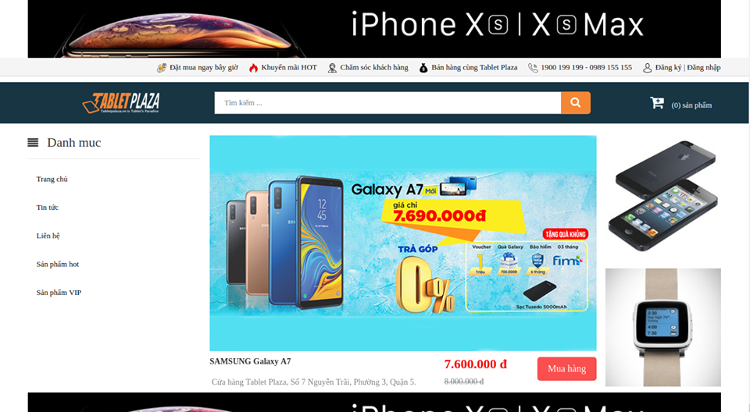
II. Mô tả chung về hệ thống

Slide 21
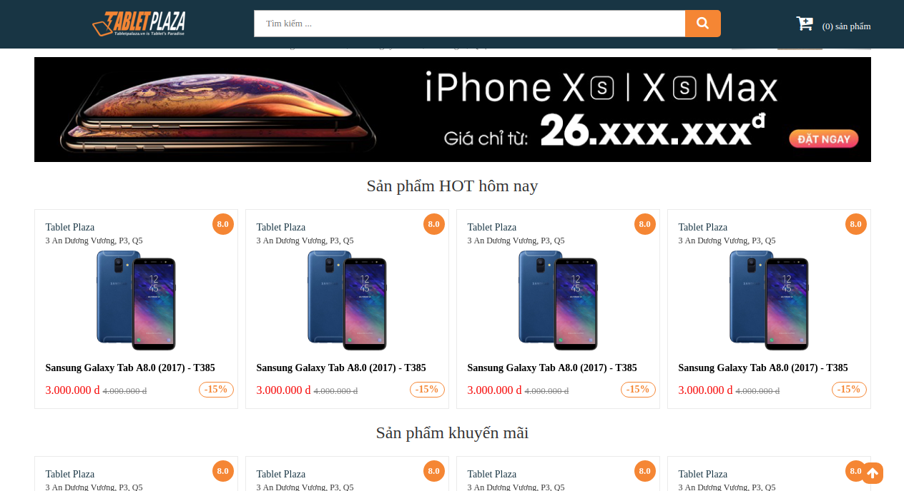
II. Mô tả chung về hệ thống

Slide 22
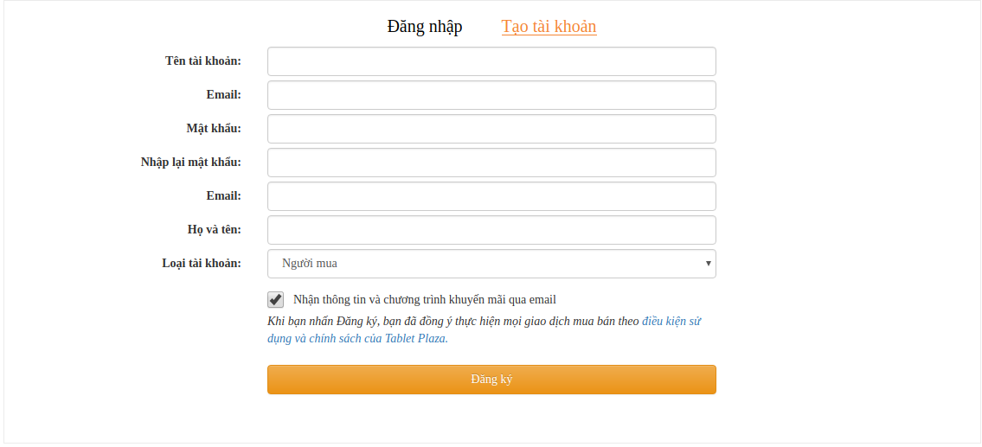
II. Mô tả chung về hệ thống

Slide 23
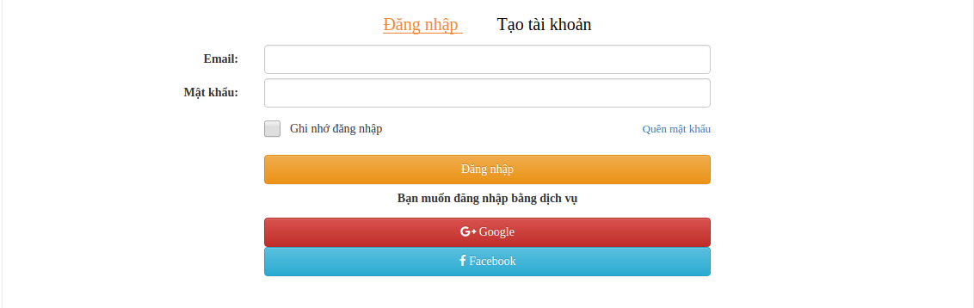
II. Mô tả chung về hệ thống

Slide 24
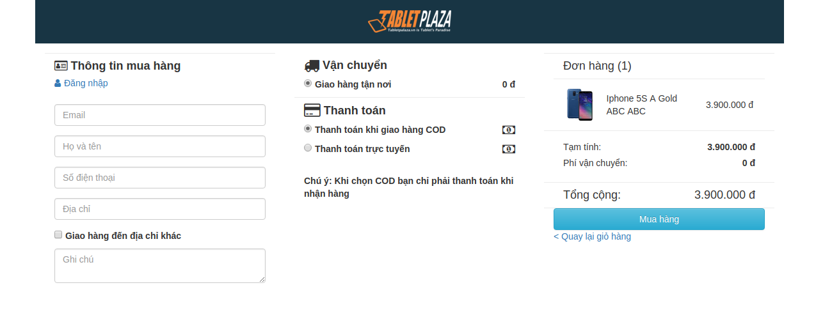
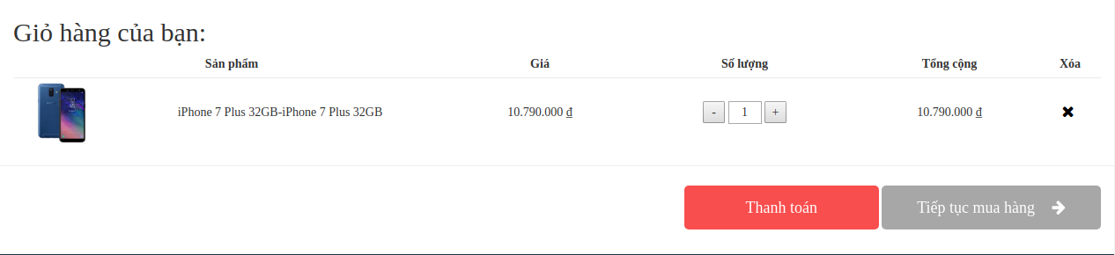

Slide 25
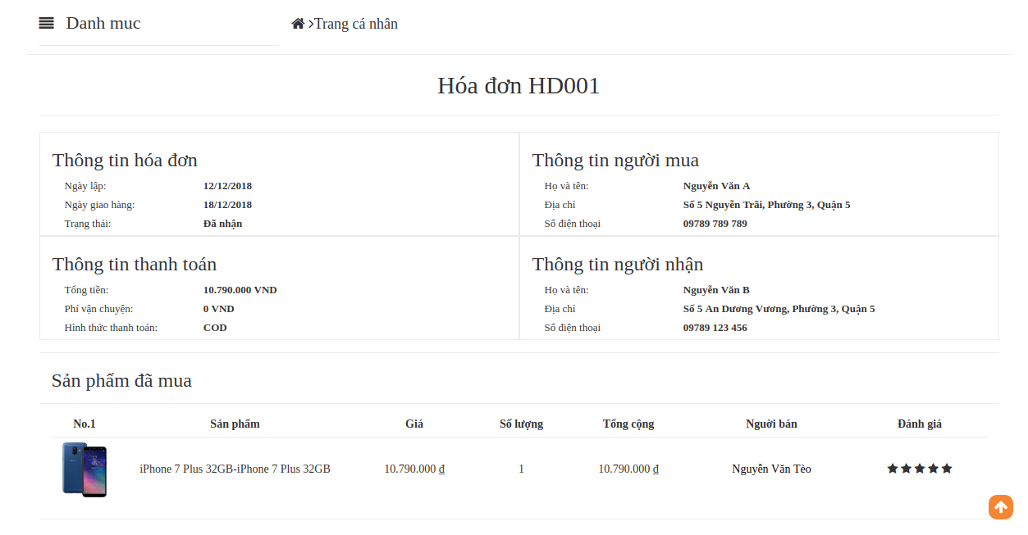
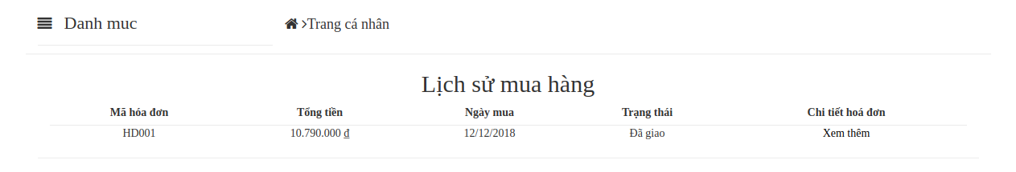

Slide 26
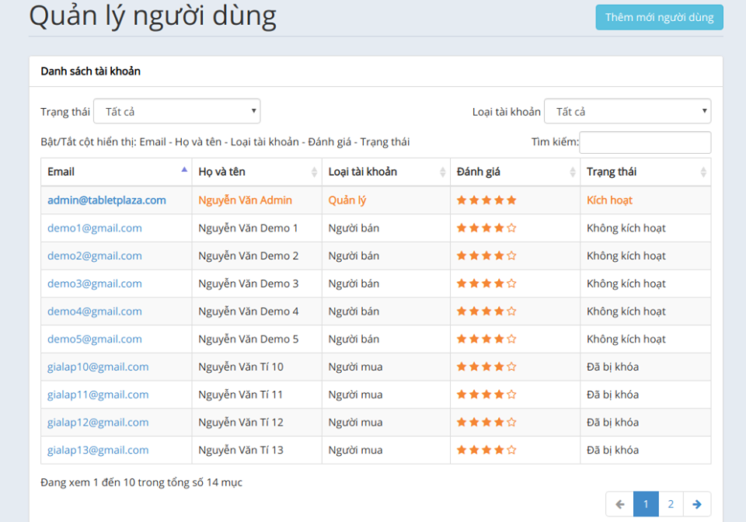

Slide 27
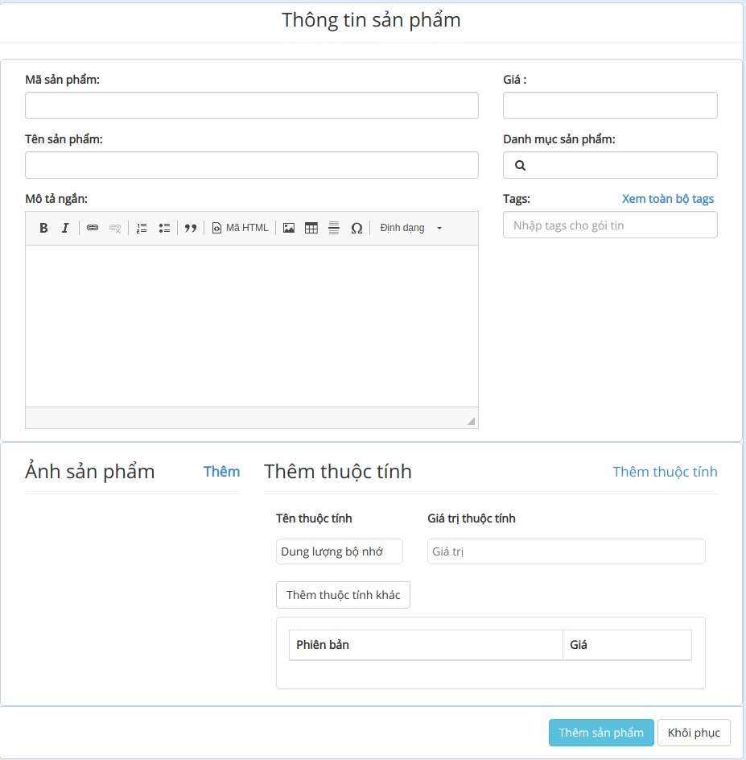
II. Mô tả chung về hệ thống

Slide 28
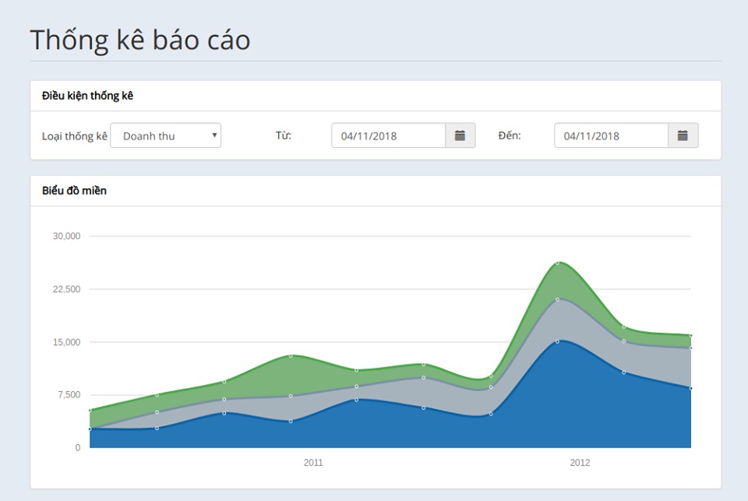
II. Mô tả chung về hệ thống

Slide 29
II. Mô tả chung về hệ thống
Yêu cầu về công nghệ, tài chính, thời gian của hệ thống.
Yêu cầu công nghệ:
Tốc độ tải trang 3s.
Hệ thống dễ sử dụng, bảo trì, nâng cấp. Có khả năng tái sử dụng.
Bảo mật thông tin người dùng.
Tài chính: 40.000.000 VNĐ
Thời gian: 12 tuần

Slide 30
II. Mô tả chung về hệ thống
Xác định tính khả thi của hệ thống
Khả thi về công nghệ:
Sử dụng Django Framework, HTML, CSS, Javascript, Bootstrap v3.3.4
Môi trường lập trình: Python
Tái sử dụng server, mạng và công nghệ hiện tại đáp ứng được nhu cầu tốc độ tải trang 3s.

Slide 31
II. Mô tả chung về hệ thống
Xác định tính khả thi của hệ thống
Khả thi về thời gian và tài chính:
Tuần 1: Lấy yêu cầu dự án: 2.000.000 VNĐ
Tuần 2: Phân tích yêu cầu dự án: 4.000.000 VNĐ
Tuần 3: Thiết lập mô hình cho dự án: 4.000.000 VNĐ
Tuần 4: Phân tích và xây dựng CSDL: 4.000.000 VNĐ
Tuần 5: Front ends: 4.000.000 VNĐ
Tuần 6-9: Back ends: 4.000.000 VNĐ
Tuần 10: Kiểm thử phần mềm: 4.000.000 VNĐ
Tuần 11: Kiểm định chất lượng phần mềm: 4.000.000 VNĐ
Tuần 12: Nghiệm thu dự án: 3.000.000 VNĐ

Slide 32
III. Phân tích yêu cầu hệ thống
Phân tích chức năng chung hệ thống
Phân tích dữ liệu hệ thống
Phân tích chức năng theo người dùng hệ thống
Phân tích chức năng khác của hệ thống

Slide 33
III. Phân tích yêu cầu hệ thống
Phân tích chức năng chung hệ thống

Slide 34
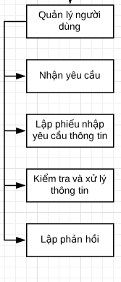
III. Phân tích yêu cầu hệ thống
Phân tích chức năng chung hệ thống
Phân tích chức năng 1

Slide 35
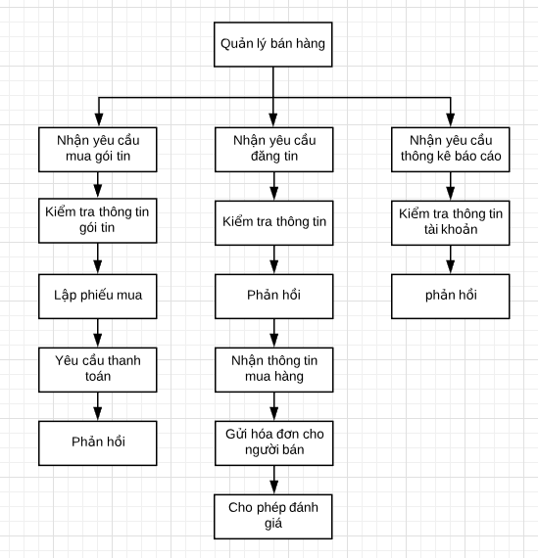
III. Phân tích yêu cầu hệ thống
Phân tích chức năng chung hệ thống
Phân tích chức năng 2

Slide 36
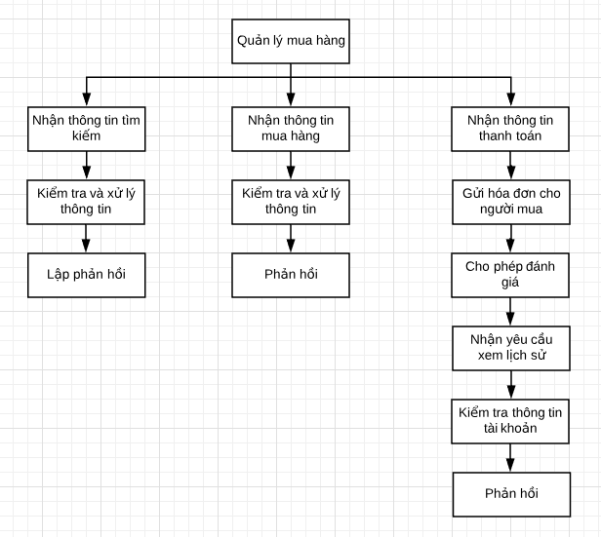
III. Phân tích yêu cầu hệ thống
Phân tích chức năng chung hệ thống
Phân tích chức năng 3

Slide 37
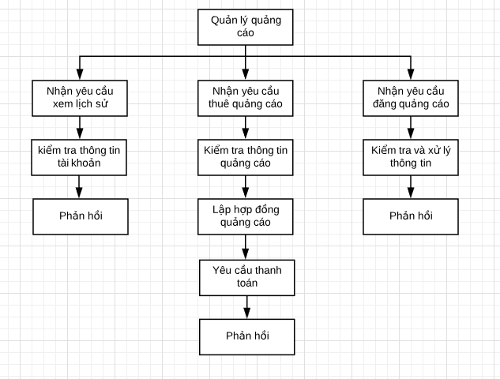
III. Phân tích yêu cầu hệ thống
Phân tích chức năng chung hệ thống
Phân tích chức năng 4

Slide 38
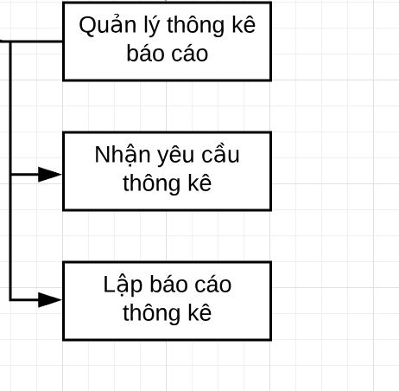
III. Phân tích yêu cầu hệ thống
Phân tích chức năng chung hệ thống
Phân tích chức năng 5

Slide 39
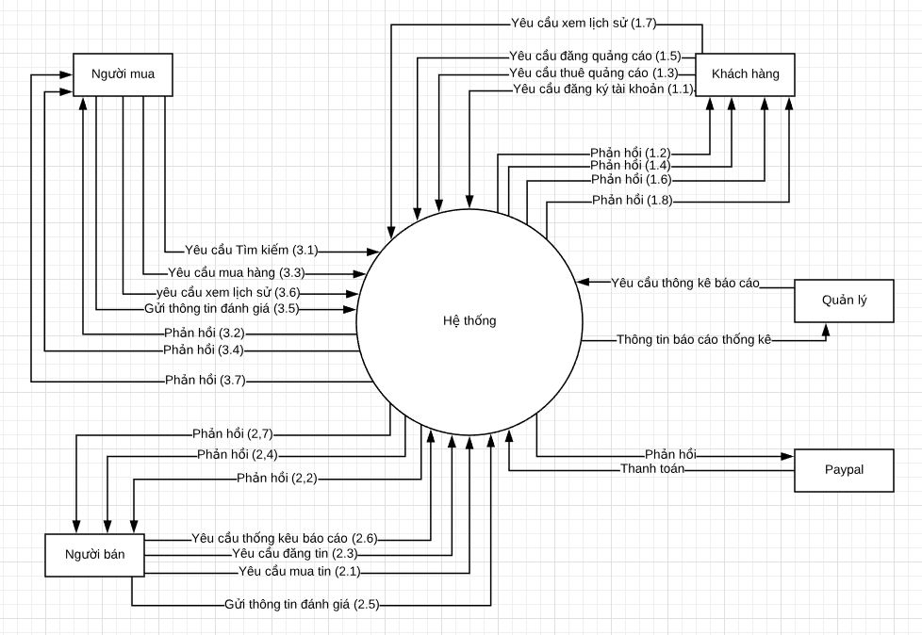
III. Phân tích yêu cầu hệ thống
Phân tích dữ liệu của hệ thống
Phân tích dữ liệu đầu vào, đầu ra cùng các tác nhân

Slide 40
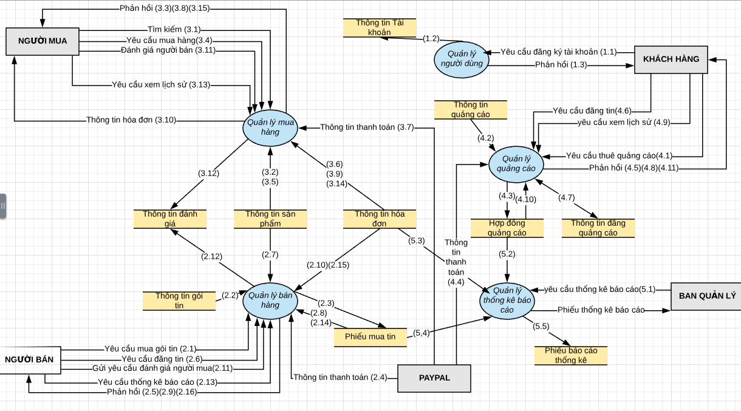
III. Phân tích yêu cầu hệ thống
Phân tích dữ liệu của hệ thống
Phân tích kho dữ liệu của hệ thống

Slide 41
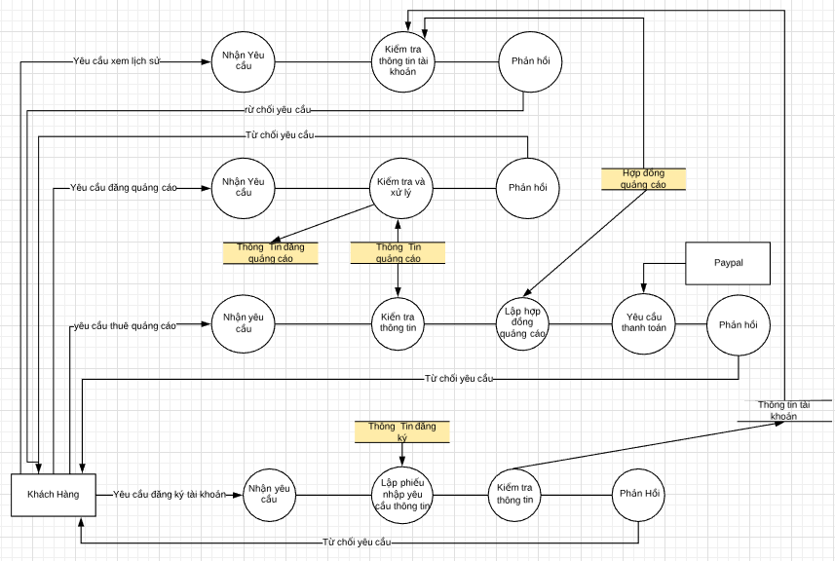
III. Phân tích yêu cầu hệ thống
Phân tích dữ liệu của hệ thống
Phân tích sơ đồ từng chức năng

Slide 42
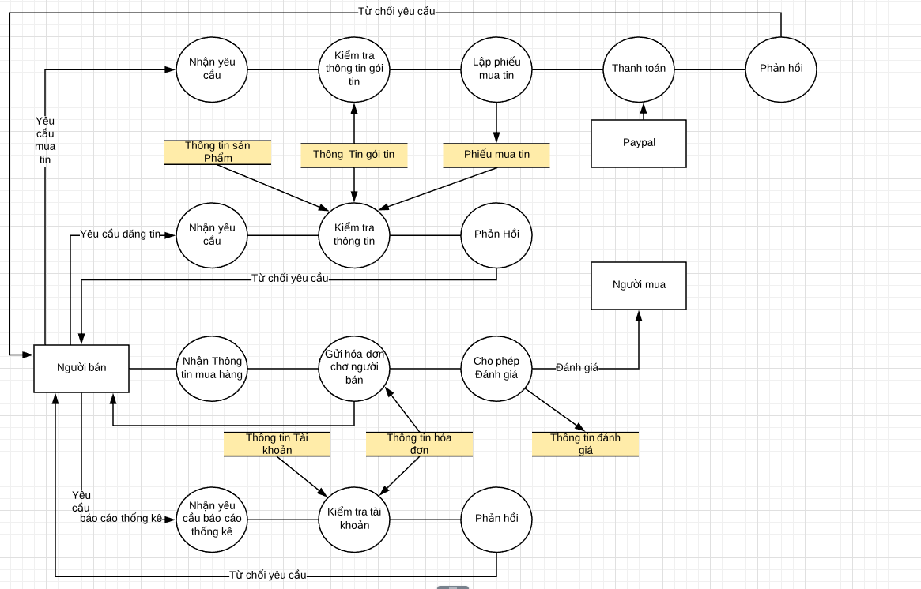
III. Phân tích yêu cầu hệ thống
Phân tích dữ liệu của hệ thống
Phân tích sơ đồ từng chức năng

Slide 43
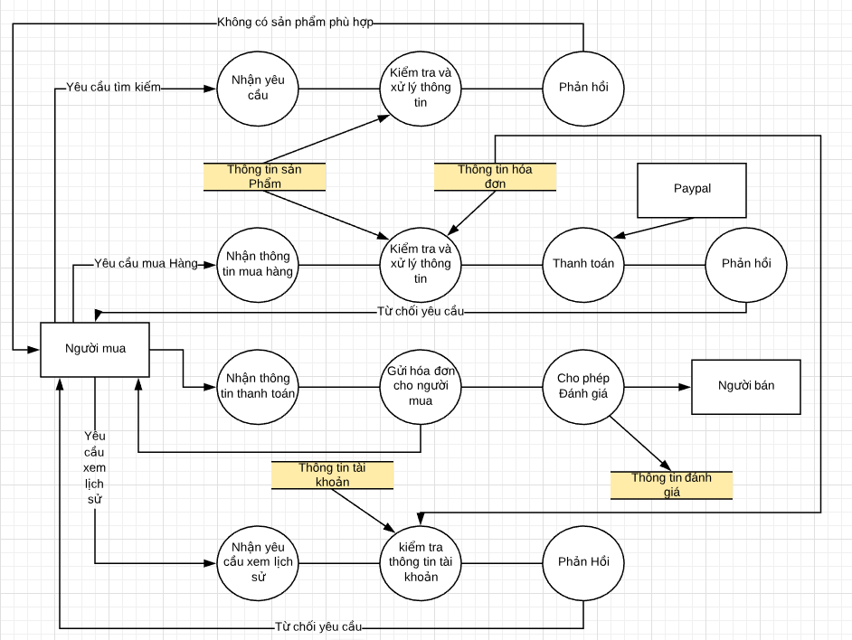
III. Phân tích yêu cầu hệ thống
Phân tích dữ liệu của hệ thống
Phân tích sơ đồ từng chức năng

Slide 44
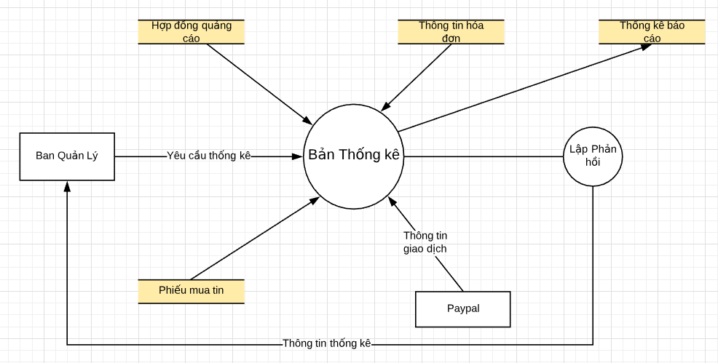
III. Phân tích yêu cầu hệ thống
Phân tích dữ liệu của hệ thống
Phân tích sơ đồ từng chức năng

Slide 45
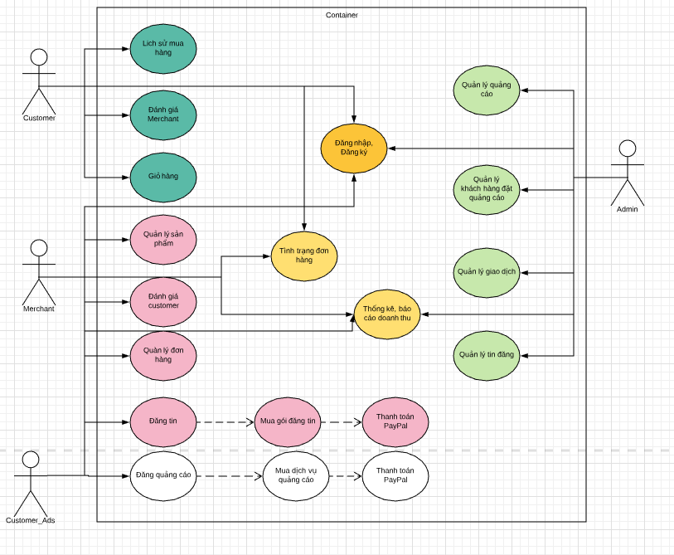
III. Phân tích yêu cầu hệ thống
Phân tích chức năng theo người dùng hệ thống

Slide 46
III. Phân tích yêu cầu hệ thống
Phân tích yêu cầu khác của hệ thống
Yêu cầu về hiệu suất:
Tốc độ tải trang 3s: Có khả thi đáp ứng được, do hệ thống sẵn có dữ liệu mạng, server, phần cứng tốt.
Ràng buộc thiết kế
Yêu cầu giao diện phải được thiết kế giống với website sẵn có https://www.dealtoday.vn.
Không còn ràng buộc nào khác, do hệ thống được xây dựng mới.
Ngôn ngữ lập trình Python3, Cơ sở dữ liệu PostgresSQL, Công nghệ Django Framework 2.1

Slide 47
III. Phân tích yêu cầu hệ thống
Phân tích yêu cầu khác của hệ thống
Yêu cầu về tính bảo mật và thiết kế
Bảo mật thông tin người dùng.
Có xây dựng back up and restore database
Yêu cầu về bảo trì
Chức năng mua, bán hàng và quản lý dễ sử dụng.
Mã nguồn trong sáng, dễ chỉnh sửa, thay đổi và nâng cấp.
Giao diện thân thiện với người dùng.
Các yêu cầu khác
Thêm nguồn điện dự phòng cho server phòng khi mất điện đột xuất

Slide 48
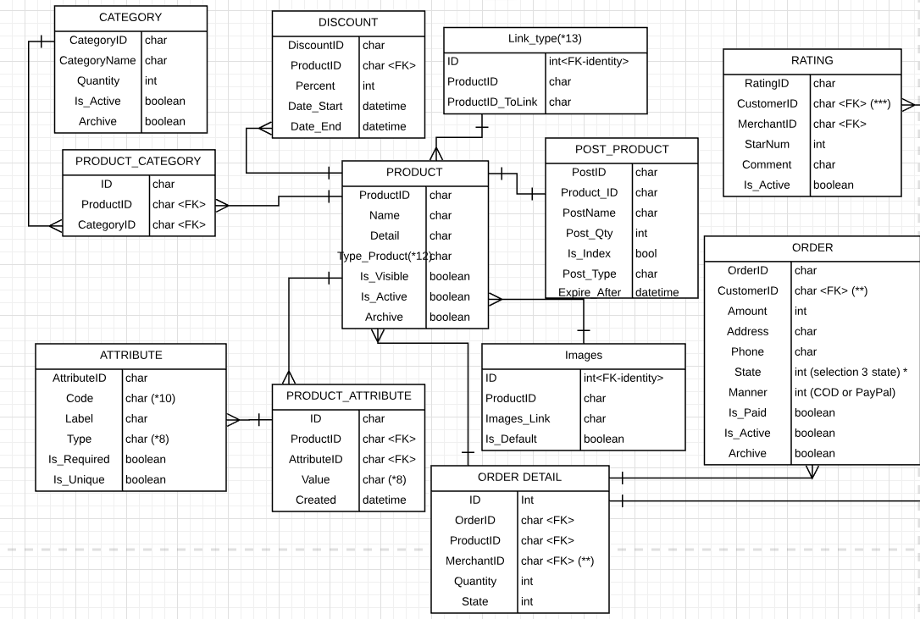
IV. Thiết kế hệ thống thông tin
Thiết kế cơ sở dữ liệu

Slide 49
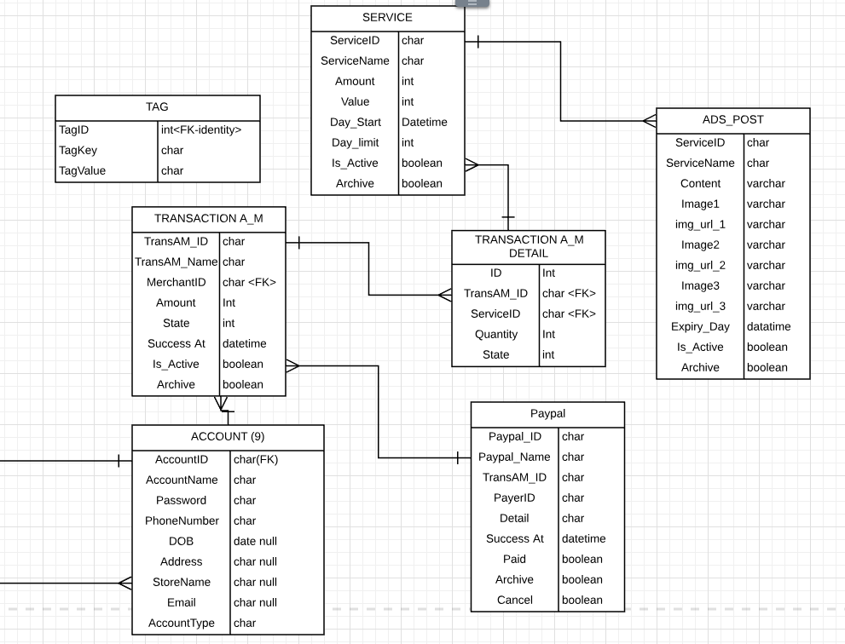
IV. Thiết kế hệ thống thông tin
Thiết kế cơ sở dữ liệu

Slide 50
`
IV. Thiết kế hệ thống thông tin
Thiết kế giao diện
Chức năng quản lý mua hàng

Slide 51
IV. Thiết kế hệ thống thông tin

Slide 52
IV. Thiết kế hệ thống thông tin

Slide 53
IV. Thiết kế hệ thống thông tin

Slide 54
IV. Thiết kế hệ thống thông tin

Slide 57
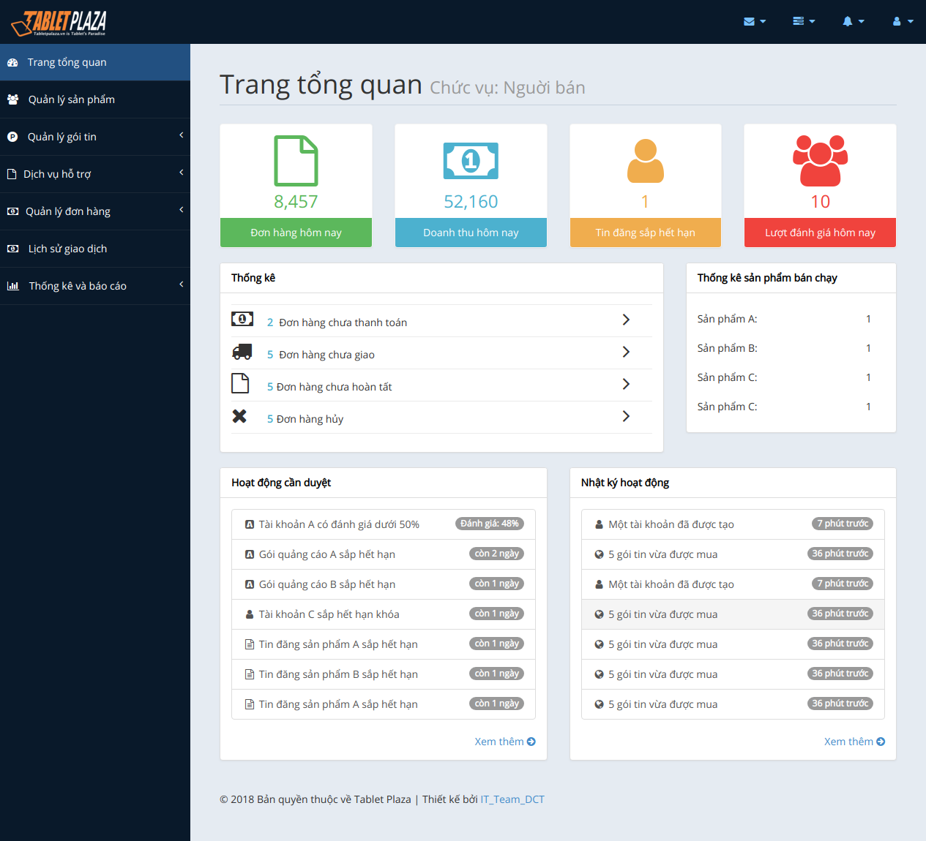
`
IV. Thiết kế hệ thống thông tin
Thiết kế giao diện
Chức năng quản lý bán hàng

Slide 58
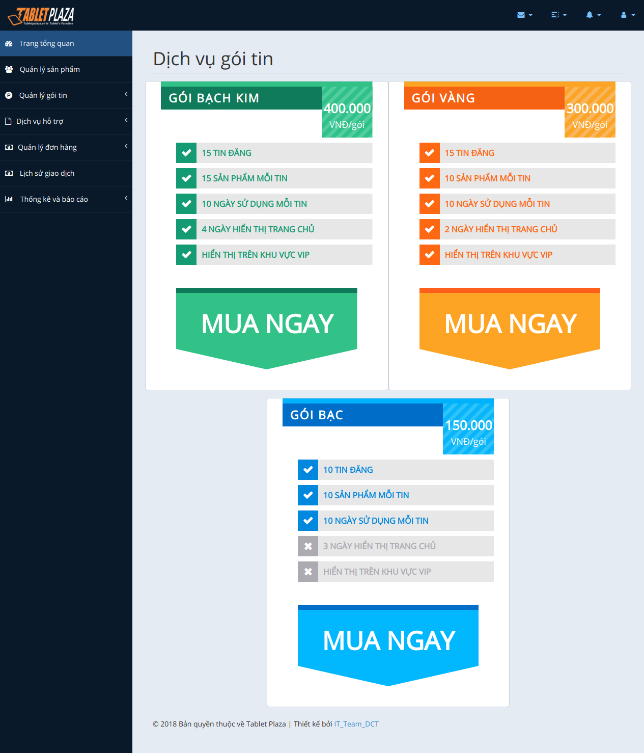
`
IV. Thiết kế hệ thống thông tin
Thiết kế giao diện
Chức năng quản lý bán hàng

Slide 59
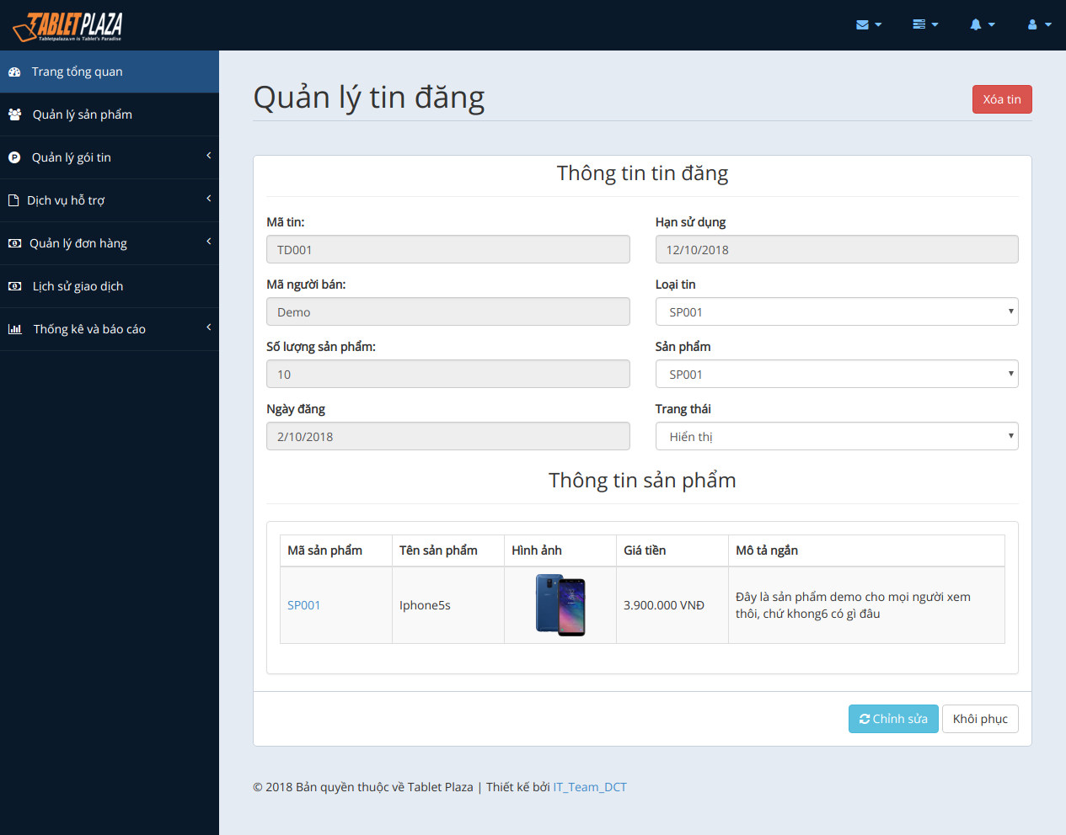
`
IV. Thiết kế hệ thống thông tin
Thiết kế giao diện
Chức năng quản lý bán hàng

Slide 60
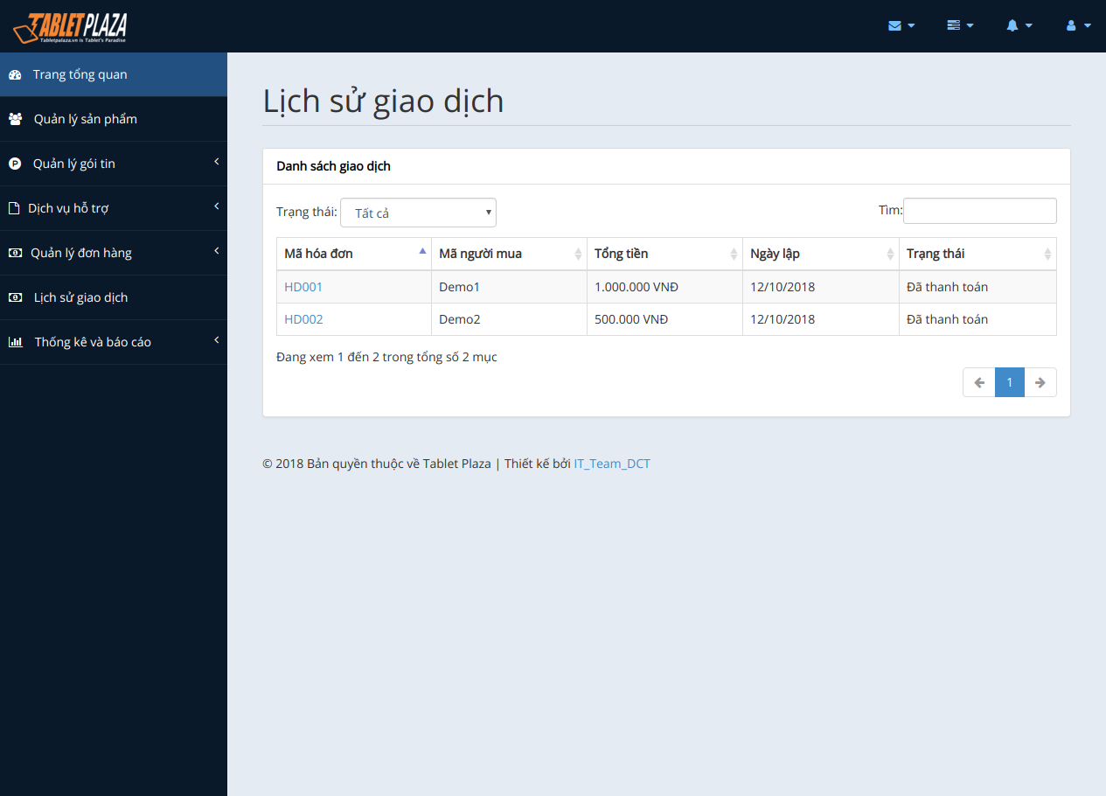
`
IV. Thiết kế hệ thống thông tin
Thiết kế giao diện
Chức năng quản lý bán hàng

Slide 61

`
IV. Thiết kế hệ thống thông tin
Thiết kế giao diện
Chức năng quản lý bán hàng

Slide 62

`
IV. Thiết kế hệ thống thông tin
Thiết kế giao diện
Chức năng người dùng

Slide 63

`
IV. Thiết kế hệ thống thông tin
Thiết kế giao diện
Chức năng người dùng

Slide 64
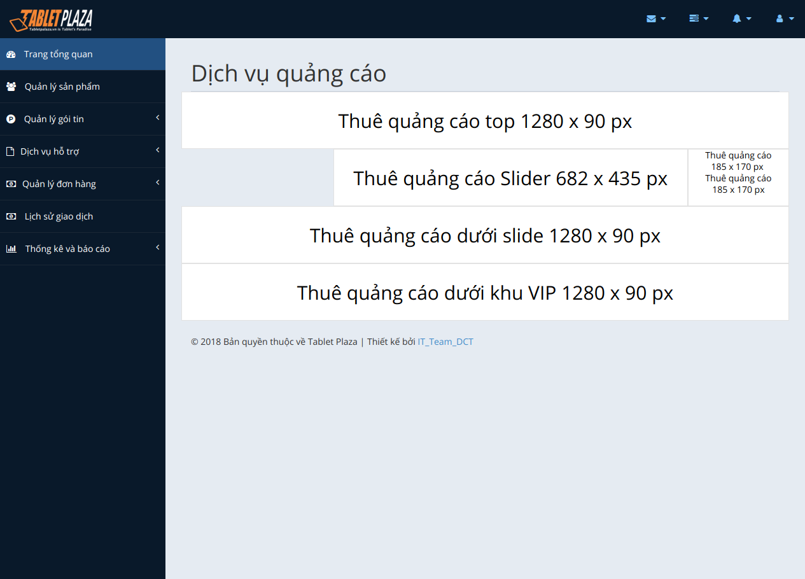
`
IV. Thiết kế hệ thống thông tin
Thiết kế giao diện
Chức năng thuê quảng cáo

Slide 65
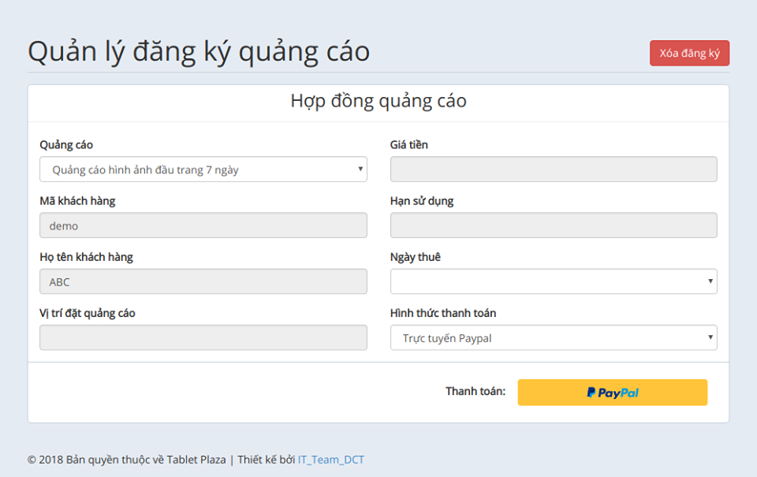

Slide 66
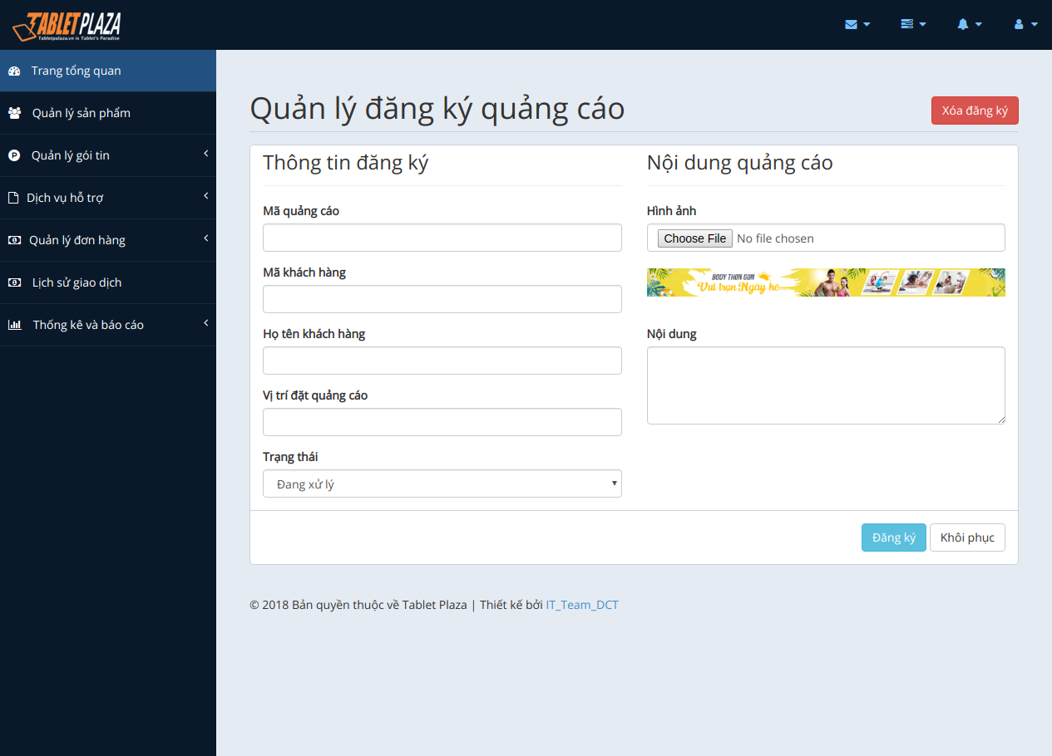
`
IV. Thiết kế hệ thống thông tin
Thiết kế giao diện
Chức năng thuê quảng cáo

Slide 67
`
IV. Thiết kế hệ thống thông tin
Thiết kế giao diện
Chức năng thuê quảng cáo

Slide 68
`
IV. Thiết kế hệ thống thông tin
Thiết kế giao diện
Chức năng thuê quảng cáo

Slide 69
`
V. Tổng kết
Ưu điểm của hệ thống
Hệ thống chạy tương đối ổn định, đáp ứng được hầu hết các chức năng.
Có xây dựng back up database cho hệ thống.
Giao diện thiết kế đúng yêu cầu.
Có các tính năng bảo mật mã hoá thông tin, xác nhận mail, lập lịch quảng cáo theo yêu cầu, tự động hoá quảng cáo.
Có xây dựng thêm chatbot hỗ trợ trong hệ thống cho customer.

Slide 70
`
V. Tổng kết
Những vấn đề chưa làm được
Một chức năng đã chạy nhưng vẫn có thể phát sinh lỗi do thời gian không đủ để kiểm thử và chỉnh sửa tất cả.

Slide 71
`
V. Tổng kết
Đề xuất cho hệ thống trong tương lai
Nâng cấp thêm chức năng thanh toán Online bằng thẻ ngân hàng.
Nâng cấp thêm chatbot AI – hỗ trợ như một hệ thống CRM.
Nâng cấp hệ thống quản lý quảng cáo – cho thuê vị trí quảng cáo theo hình thức mới – một vị trí cho nhiều người thuê cùng một lúc – tăng lợi nhuận.
Xây dựng thêm hệ thống shipper ( nếu có thể ) tăng thêm lợi nhuận.

Slide 72


VI. Hướng dẫn sử dụng
Ngôn ngữ lập trình hệ thống:
Biện dịch nhẹ, thư viện hỗ trợ phong phú.
Kiến trúc viết theo mô hình 3 lớp MVT (Model, View, Template)
Hỗ trợ Restful API

Slide 73

VI. Hướng dẫn sử dụng
Database
Mã nguồn mở, không mất thêm chi phí mua bản quyền
Ràng buộc dữ liệu mạnh mẽ

Slide 74
VI. Hướng dẫn sử dụng
Yêu cầu triển khai hệ thống
Server linux (ubuntu) 16GB Ram, 1 TB HDD
Domain name
Secure Sockets Layer (SSL)

Slide 75
VI. Hướng dẫn sử dụng
Các bước triển khai:
Cài đặt ngôn ngữ lập trình và database
Cài đặt mã nguồn
Cài đặt Webserver
Cài đặt Network
Cài đặt SSL

Slide 76
VI. Hướng dẫn sử dụng
Cài đặt ngôn ngữ lập trình và database
"Mở Terminal của Ubuntu"
Cài đặt Python3.x
sudo apt-get update
sudo apt-get install python3-pip python3-dev libpq-dev

Slide 77
VI. Hướng dẫn sử dụng
Cài đặt ngôn ngữ lập trình và database
Cài đặt Postgres:
sudo apt-get update
sudo apt-get install postgresql postgresql-contrib

Slide 78
VI. Hướng dẫn sử dụng
Cài đặt ngôn ngữ lập trình và database
Tạo database và cấp quyền
sudo -u postgres psql
CREATE DATABASE myproject;
CREATE USER myprojectuser WITH PASSWORD 'password';
ALTER ROLE myprojectuser SET client_encoding TO 'utf8';
ALTER ROLE myprojectuser SET default_transaction_isolation TO 'read committed';
ALTER ROLE myprojectuser SET timezone TO 'UTC';
GRANT ALL PRIVILEGES ON DATABASE myproject TO myprojectuser;
\q

Slide 79
VI. Hướng dẫn sử dụng
2) Cài đặt mã nguồn
Tạo virtualenv
sudo -H pip3 install --upgrade pip
sudo -H pip3 install virtualenv
cd ~/
virtualenv lab_erp_env
source lab_erp_env/bin/activate
pip install django gunicorn psycopg2

Slide 80
VI. Hướng dẫn sử dụng
2) Cài đặt mã nguồn
Tải mã nguồn và cài đặt:
git clone https://github.com/ERPGroup/lab_erp.git
git checkout master
git pull
cd lab_erp
pip install -r req.txt
Tại file /lab_erp/setting.py sửa lại tên database và user được cấp quyền

Slide 81
VI. Hướng dẫn sử dụng
2) Cài đặt mã nguồn
Dữ liệu mẫu:
Nếu muốn sử dụng dữ liệu có sẵn ta sẽ import file backup.sql
psql dbname < backup.sql
Nếu muốn tạo mới database ta chạy câu lệnh sau
python manage.py migrate
python manage.py shell
from website.models import *
Copy các dòng dữ liệu trong file cmd và khởi chạy

Slide 82
VI. Hướng dẫn sử dụng
2) Cài đặt mã nguồn
Xem demo:
python manage.py runserver 0.0.0.0:8000
Lúc này bạn có thể xem website bằng cách gõ:
http://domain_or_ip_public:8000
Cần cho phép truy cập cổng 8000, nếu chưa thì cần chạy câu lệnh sau:
sudo ufw allow 8000

Slide 83
VI. Hướng dẫn sử dụng
3) Cài đặt webserver
Hệ thống sử dụng Nginx để chạy webserver
sudo apt-get update
sudo apt-get install nginx

Slide 84
VI. Hướng dẫn sử dụng
3) Cài đặt webserver
Tạo service trong ubuntu
sudo nano /etc/systemd/system/gunicorn.service
mở file /etc/systemd/system/gunicorn.service copy đoạn mã sau:
[Unit] Description=gunicorn daemon After=network.target

Slide 85
VI. Hướng dẫn sử dụng
3) Cài đặt webserver
Tạo service trong ubuntu
Tiếp tục Copy thêm đoạn mã sau:
[Service] User=sammy Group=www-data WorkingDirectory=/home/sammy/lab_erp ExecStart=/home/sammy/lab_erp_env/bin/gunicorn --access-logfile - --workers 3 --bind unix:/home/sammy/lab_erp/lab_erp.sock lab_erp.wsgi:application
[Install] WantedBy=multi-user.target

Slide 86
VI. Hướng dẫn sử dụng
3) Cài đặt webserver
Chạy service:
sudo systemctl start gunicorn
sudo systemctl enable gunicorn
Lúc này chúng ta sẽ cài đặt service chạy trên nginx

Slide 87
VI. Hướng dẫn sử dụng
3) Cài đặt webserver
Cài đặt webserver
sudo nano /etc/nginx/sites-available/myproject
copy đoạn mã sau:
server { listen 80; server_name server_domain_or_IP; }

Slide 88
VI. Hướng dẫn sử dụng
3) Cài đặt webserver
server { listen 80; server_name server_domain_or_IP; location = /favicon.ico { access_log off; log_not_found off; } location /static/ { root /home/sammy/lab_erp; } location / { include proxy_params; proxy_pass http://unix:/home/sammy/lab_erp/lab_erp.sock; } }
Cài đặt webserver
copy thêm đoạn mã sau:

Slide 89
VI. Hướng dẫn sử dụng
3) Cài đặt webserver
Chạy nginx
sudo ln -s /etc/nginx/sites-available/myproject /etc/nginx/sites-enabled
sudo nginx -t
sudo systemctl restart nginx

Slide 90
VI. Hướng dẫn sử dụng
4) Cài đặt Network
Nếu khi chạy website xuất hiện thông báo lỗi
domain_ip_public’s server IP address could not be found.
Có nghĩa server đã không cho phép truy cập qua cổng :80
Yêu cầu tắt tường lửa và cho phép sử dụng cổng :80
sudo ufw delete allow 8000
sudo ufw allow 'Nginx Full'

Slide 91
VI. Hướng dẫn sử dụng
5) Cài đặt SSL
Hệ thống sử dụng Let’s Encrypt để tạo miễn phí SSL
sudo add-apt-repository ppa:certbot/certbot
sudo apt-get update
sudo apt-get install python-certbot-nginx
Cài đặt tên miền cần SSL
sudo certbot --nginx -d example.com -d www.example.com
Certbot sẽ tự động tạo mới private key trên hệ thống và các thiết lập giao thức trên nginx

Slide 92


